Slide 1

Disseny i implementació d’un amplificador d’àudio de tipus D modulat per una FPGA
Defensa del TFG
Autor: Guillem Ropero Serrano
Director: Jordi Cosp Vilella
Convocatòria: Gener 2025

Slide 2
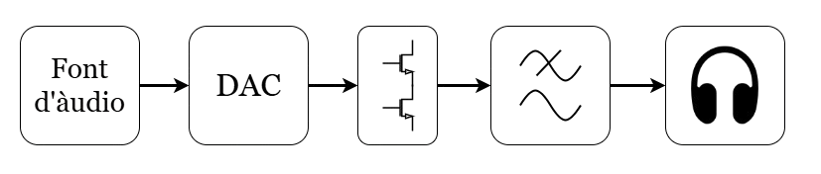
Introducció
Fig. 1.- Diagrama de blocs d’un amplificador digital de classe D.

Slide 3
Introducció
Eff. Energ. ≈ 90-80 %
TAS2320 | 93,2 – 80 %
MAX98365 | 92,7 – 84,8 %
Taula 1.- Taula de rendiment energètics d’amplificadors d’àudio de tipus D comercials.

Slide 4
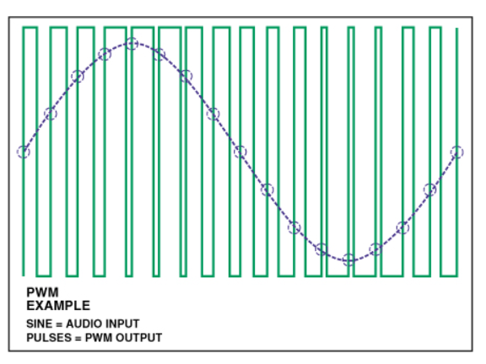
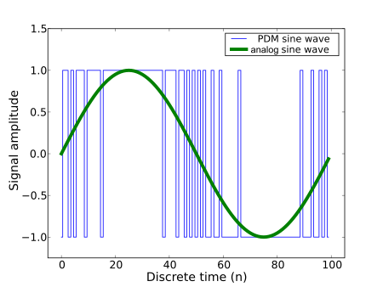
Introducció
Fig. 2.- Estratègies de modulació: PWM (dreta) [1], PDM (esquerra) [2].

Slide 5
Introducció
TFG
Fig. 1.- Diagrama de blocs d’un amplificador digital de classe D.

Slide 6
Introducció
Implementar Receptor I2S
D & I Filtre Anti-Aliasing
D & I modulador ΣΔ
D & I Filtre Delmat
Objectiu 1
Objectiu 2
Objectiu 3
Objectiu 4

Slide 7
Proposta de Resolució

Slide 8
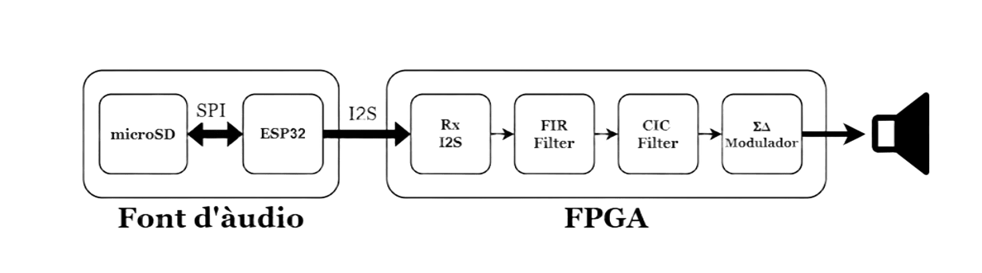
Diagrama de blocs del sistema
Fig. 2.- Diagrama de blocs del sistema implementat.

Slide 9
Font d’Àudio Digital

Slide 10
Font d’Àudio Digital
Objectius:
Lectura d’arxius .wav
Transmetre mostres d’àudio en protocol I2S
Freqüència de mostreig = 44,1 kHz
Format Philips estàndard

Slide 11
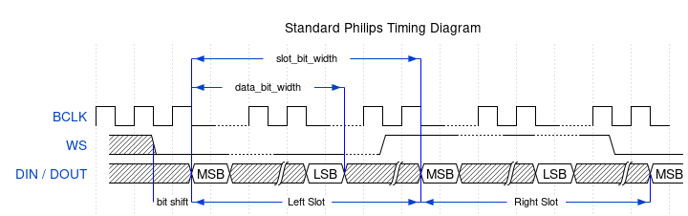
Font d’Àudio Digital
Fig. 3.- Frame del bus I2S en mode d’operació de l’estàndard Philips. [3]

Slide 12
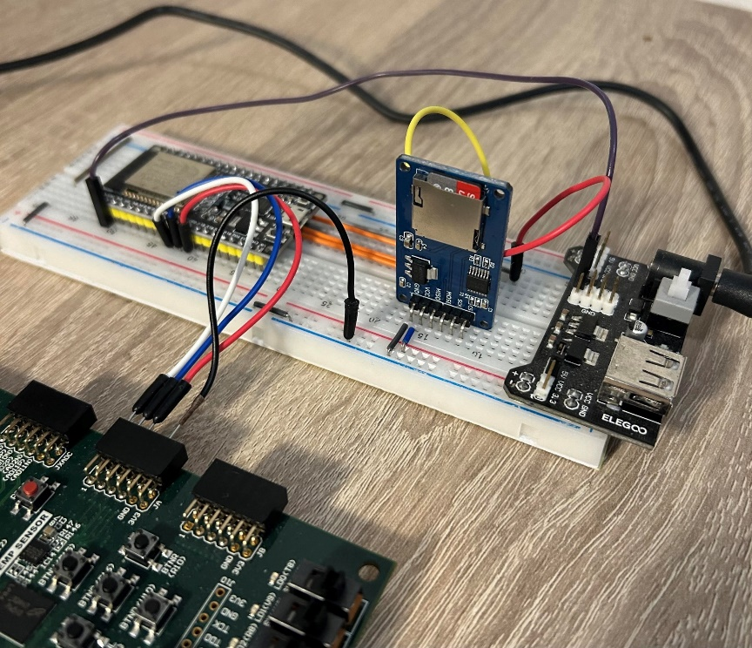
Font d’Àudio Digital
Fig. 3.- Fotografía de la implementació de la font d’àudio.

Slide 13
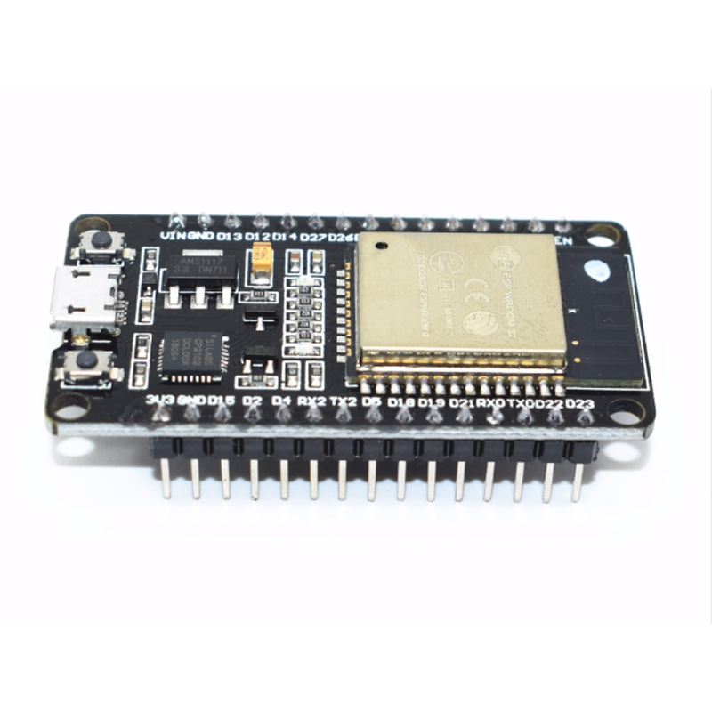
Font d’Àudio Digital
Què s’ha utilitzat?
Targeta ESP32
Fig. 4.- Fotografía d’una targeta ESP32 WROOM. [4]

Slide 14
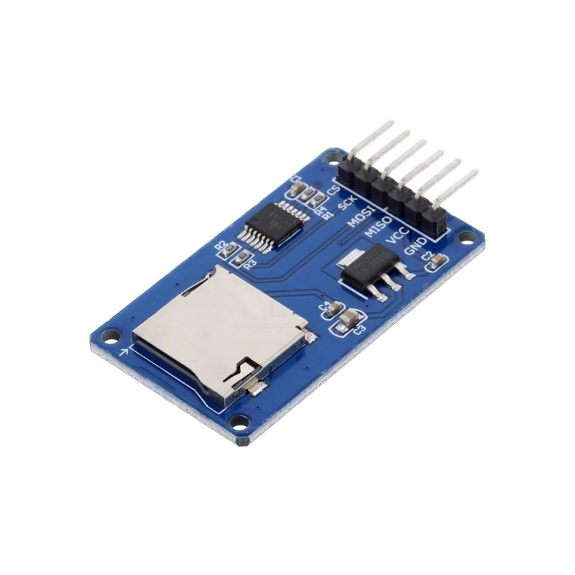
Font d’Àudio Digital
Què s’ha utilitzat?
Mòdul adaptador targeta microSD
Fig. 5.- Fotografía del mòdul adaptador d’una targeta microSD. [4]

Slide 15
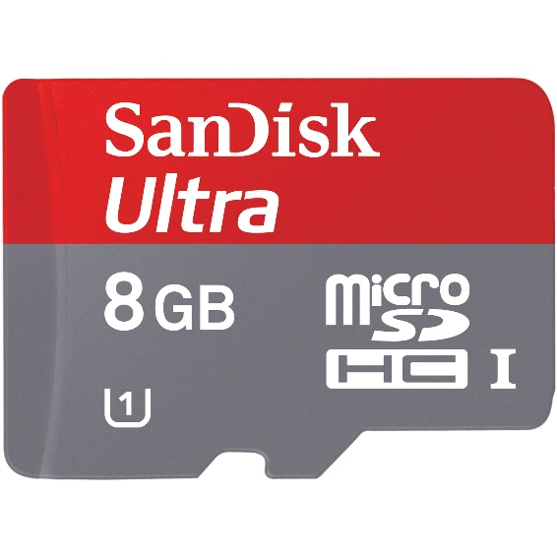
Font d’Àudio Digital
Què s’ha utilitzat?
Targeta microSD
Fig. 6.- Fotografía de la targeta microSD utilitzada per emmagatzemar l’arxiu .wav . [5]

Slide 16
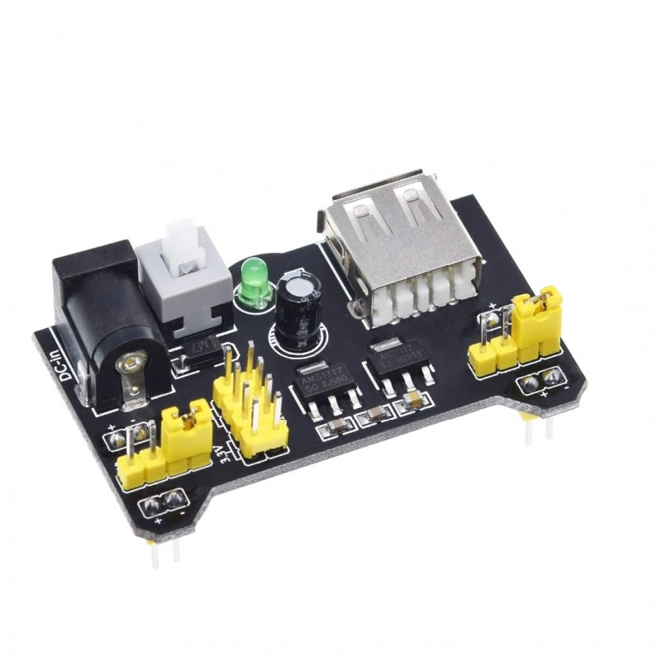
Font d’Àudio Digital
Què s’ha utilitzat?
Mòdul alimentació 5V i 3,3V
Fig. 7.- Fotografía d’un mòdul d’alimentació 5V i de 3,3V. [4]

Slide 17
Font d’Àudio Digital
Funcionalitats del codi
Lectura de l’arxiu emmagatzemat a la targeta microSD
Transmetre les mostres d’àudio pel bus I2S

Slide 18
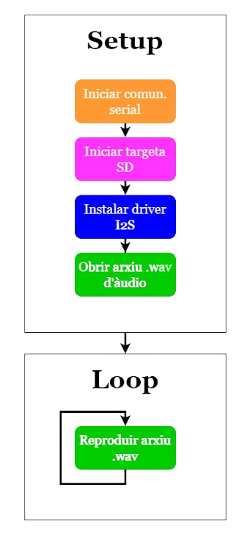
Fig. 8.- Diagrama de flux del codi implementat pel funcionament de la font d’àudio.

Slide 19
Diagrama de blocs del sistema
Fig. 2.- Diagrama de blocs del sistema implementat.

Slide 20
Receptor I2S

Slide 21
Receptor I2S
Objectius:
Lectura bus I2S en format Philips estàndard
Capturar mostres d’àudio enviades pel bus I2S
Amplada mostres d’àudio de 16 bits
Sortida àudio mono

Slide 22
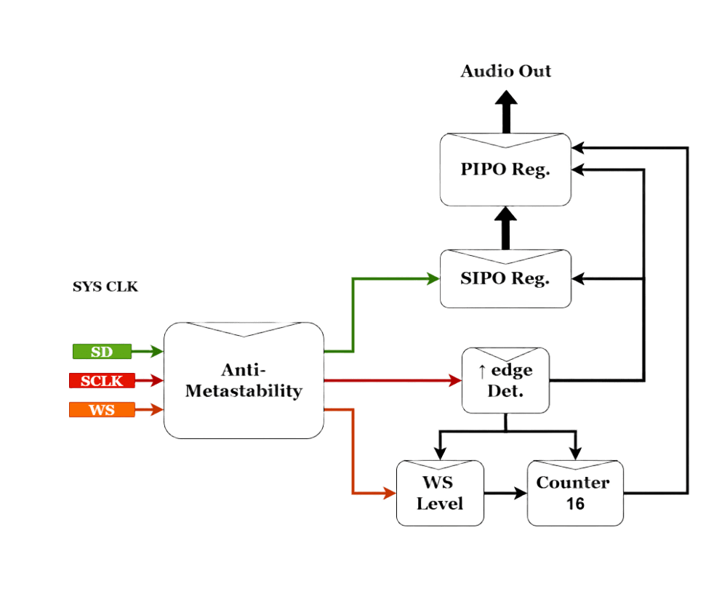
Fig. 9.- Diagrama de blocs de l’entitat dissenyada en VHDL.

Slide 23
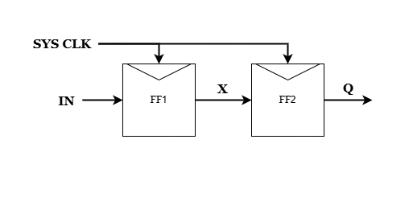
Receptor I2S
Fig. 10.- Diagrama de blocs de l’entitat Anti-Metastability process.

Slide 24
Fig. 9.- Diagrama de blocs de l’entitat dissenyada en VHDL.

Slide 25
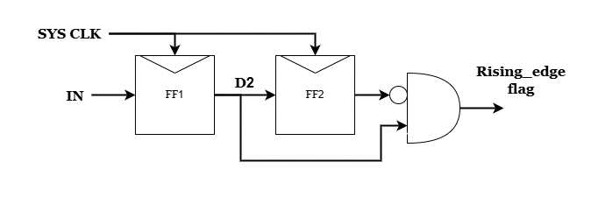
Receptor I2S
Fig. 11.- Diagrama de blocs de l’entitat Rising edge Detection.

Slide 26
Fig. 9.- Diagrama de blocs de l’entitat dissenyada en VHDL.

Slide 27
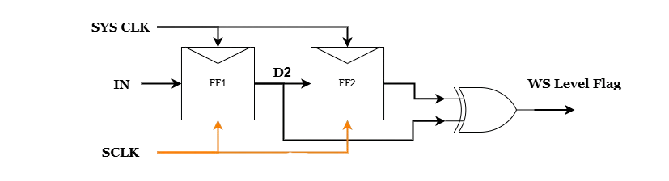
Receptor I2S
Fig. 12.- Diagrama de blocs de l’entitat WS Level Detection.

Slide 28
Fig. 9.- Diagrama de blocs de l’entitat dissenyada en VHDL.

Slide 29
Fig. 9.- Diagrama de blocs de l’entitat dissenyada en VHDL.

Slide 30
Fig. 9.- Diagrama de blocs de l’entitat dissenyada en VHDL.

Slide 31
Diagrama de blocs del sistema
Fig. 2.- Diagrama de blocs del sistema implementat.

Slide 32
Filtre Anti-Aliasing

Slide 33
Filtre Anti-Aliasing
Objectius:
Sobremostrejar el senyal d’entrada a x32 de la freqüència de mostreig i interpolar.
Atenuar components harmònics fora de l’espectre d’interés (20 a 20000 Hz).

Slide 34
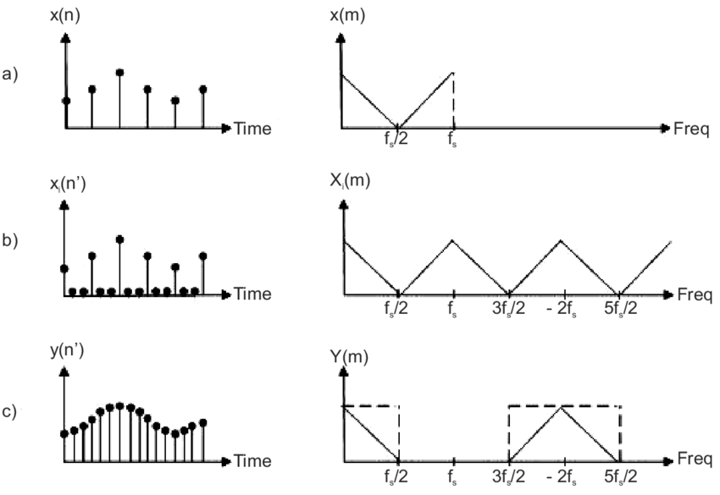
Filtre Anti-Aliasing
Fig. 13.- Procés d’interpolació d’un senyal en temps discret. [6]

Slide 35
Filtre Anti-Aliasing
L’etapa de filtrat es divideix en dues etapes:
Filtre de compensació
Filtre CIC

Slide 36
Filtre Anti-Aliasing
Filtre de compensació
Factor d’interpolació | 2
Freqüència de pas | 20 kHz
Freqüència de tall | 22,05 kHz
Atenuació a la banda de tall | 80 dB
Freqüència de mostreig | 44,1 kHz
Taula 2.- Especificacions del filtre de compensació de l’etapa d’Interpolació.

Slide 37
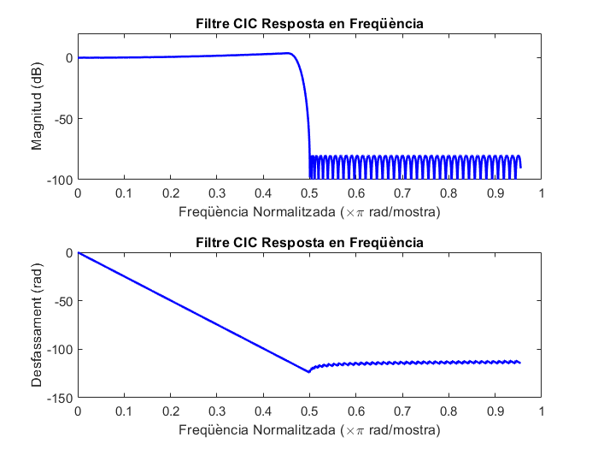
Filtre Anti-Aliasing
Filtre de compensació
Fig. 14.- Diagrama de Bode de l’etapa de filtrat i compensació de la resposta en freqüència de l’interpolador CIC.

Slide 38
Filtre Anti-Aliasing
Nom del Paràmetre | Valor
Tipus de Filtre | Interpolació
Taxa d’Interpolació | 2
Freqüència de mostreig d’entrada | 44,1 kHz
Freqüència del rellotge | 100 MHz
Tipus de coeficients | Amb signe
Amplada de coeficients | 153
Tipus de dades d’entrada | Amb signe
Amplada de les dades d’entrada | 16
Mode d’arrodoniment a la sortida | Truncar els LSBs
Amplada de dades a la sortida | 16
Filtre de compensació
Implementació a la FPGA:
Mòdul IP FIR Compiler
Taula 3.- Configuracions dels paràmetres del mòdul IP FIR Compiler.

Slide 39

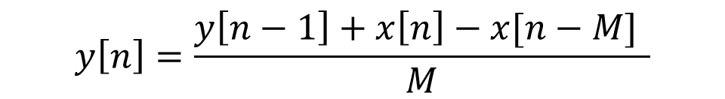
Filtre Anti-Aliasing
Filtre CIC
$$y\left[n\right]=\frac{\sum_{k=0}^{M−1}{x[n−k]} }{M}$$
Filtre de Mitjana Mòbil:
$$y\left[n\right]=\frac{y\left[n−1\right]+x\left[n\right]−x[n−M] }{M}$$
Filtre CIC:

Slide 40
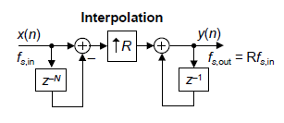
Filtre Anti-Aliasing
Filtre CIC
Fig. 15.- Estructura d’un filtre CIC Interpolador. [7]

Slide 41
Filtre Anti-Aliasing
Filtre CIC
Factor d’interpolació (R) | 16
Delay diferencial (M) | 1
Ordre del filtre (N) | 5
Taula 4.- Especificacions del filtre CIC.

Slide 42
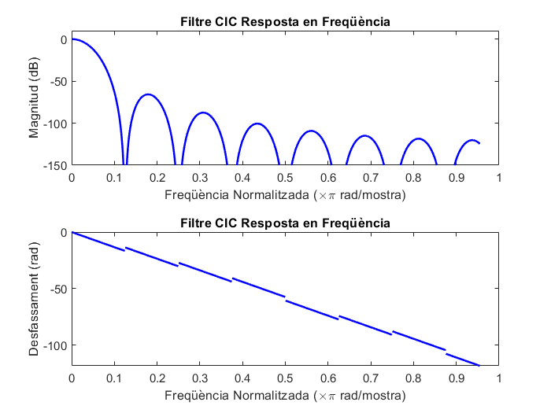
Filtre Anti-Aliasing
Filtre CIC
Fig. 16.- Diagrama de Bode de l’etapa de l’interpolador CIC.

Slide 43
Filtre Anti-Aliasing
Nom del Paràmetre | Valor
Tipus de Filtre | Interpolació
Taxa d’Interpolació | 16
Freqüència de mostreig d’entrada | 88,2 kHz
Freqüència del rellotge | 100 MHz
Amplada de les dades d’entrada | 16
Quantificació | Truncament
Amplada de dades a la sortida | 16
Filtre CIC
Implementació a la FPGA:
Mòdul IP CIC Compiler
Taula 5.- Configuracions dels paràmetres del mòdul IP CIC Compiler.

Slide 44
Filtre Anti-Aliasing
Resultats Etapa de filtrat
Oscil·lació máxima en la banda de pas | 1,49 dB
Freqüència de tall | 20460 Hz
Atenuació en la banda de tall | -53 dB
Taula 6.- Especificacions de l’etapa de filtrat anti-aliasing.

Slide 45
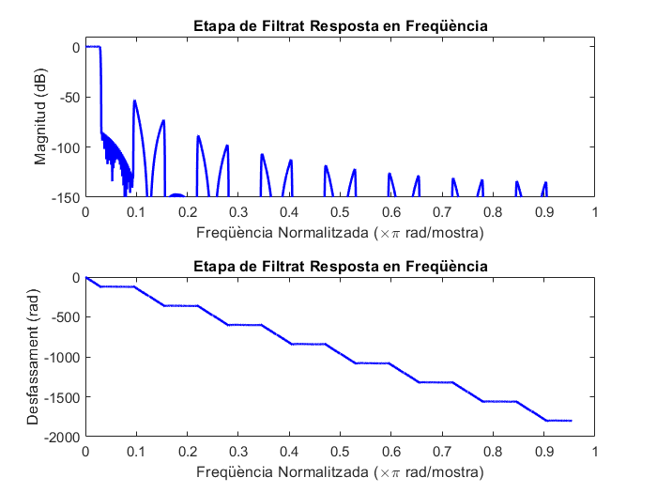
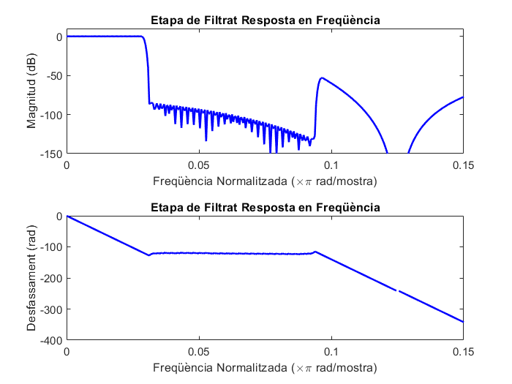
Filtre Anti-Aliasing
Resultats Etapa de filtrat
Fig. 17.- Diagrama de Bode de l’etapa de filtrat anti-aliasing.

Slide 46
Diagrama de blocs del sistema
Fig. 2.- Diagrama de blocs del sistema implementat.

Slide 47
Modulador ΣΔ

Slide 48
Modulador ΣΔ
Objectius:
Desplaçar soroll produit pel procés de quantificació a freqüències > freqüència de mostreig.
Atenuar components harmònics del senyal fora de la banda de mostreig.

Slide 49
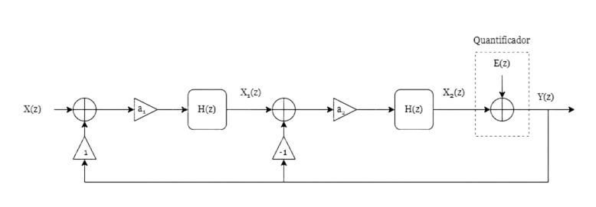
Modulador ΣΔ
Disseny del modulador
Fig. 18.- Diagrama de blocs del modulador ΣΔ de segon ordre.

Slide 50
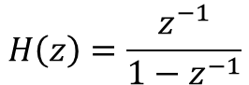
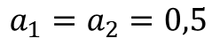
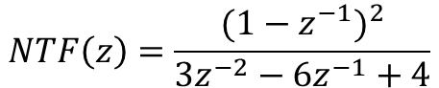
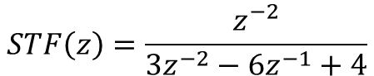
Modulador ΣΔ
Disseny del modulador
$$H\left(z\right)=\frac{z^{−1}}{1−z^{−1}}$$
$$a_{1}=a_{2}=0,5$$
$$STF\left(z\right)=\frac{z^{−2}}{3z^{−2}−6z^{−1}+4}$$
$$NTF\left(z\right)=\frac{{{(1−z}^{−1})}^{2}}{3z^{−2}−6z^{−1}+4}$$

Slide 51
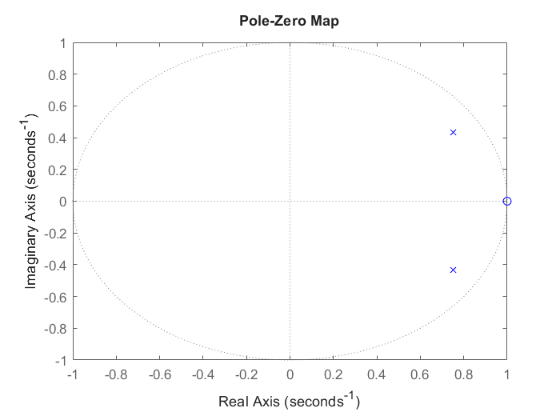
Modulador ΣΔ
Disseny del modulador
Fig. 19.- Cercle unitari en el pla polar de STF i NTF.
Pols del sistema

Slide 52
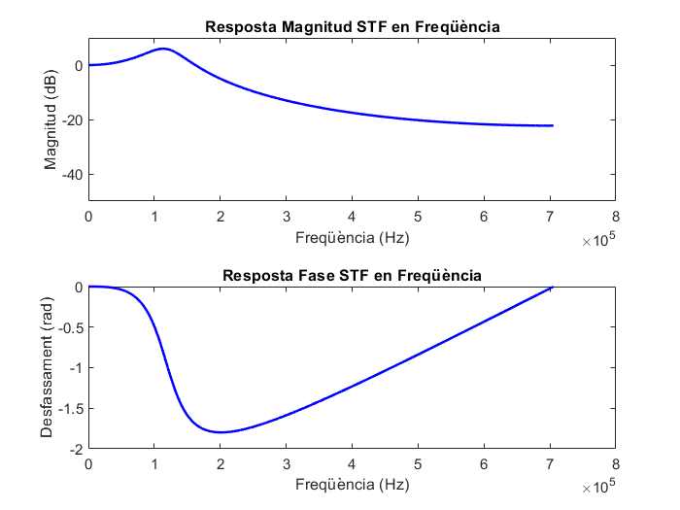
Modulador ΣΔ
Disseny del modulador
Fig. 20.- Diagrama de Bode de la funció de transferència del senyal (STF).

Slide 53
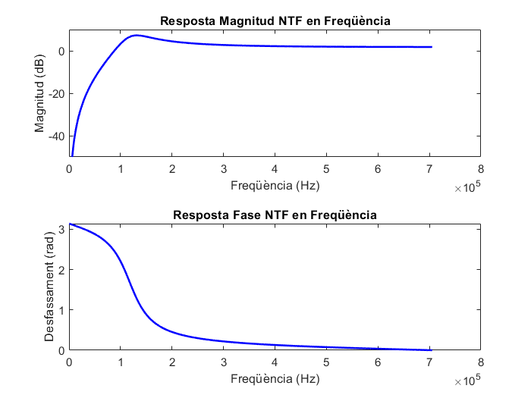
Modulador ΣΔ
Disseny del modulador
Fig. 21.- Diagrama de Bode de la funció de transferència del soroll (NTF).

Slide 54
Modulador ΣΔ
Disseny del modulador
SQNR | 70,1 dB
DR | 112,28 dB
OSR | 32
Freqüència de mostreig | 1,41 MHz
Freqüència de tall de la STF | 183,6 kHz
Freqüència de tall de la NTF | 77,95 kHz
Freqüència de pic de la STF i NTF | 117,46 kHz
Taula 7.- Taula de les mètriques de rendiment calculades pel modulador ΣΔ.

Slide 55
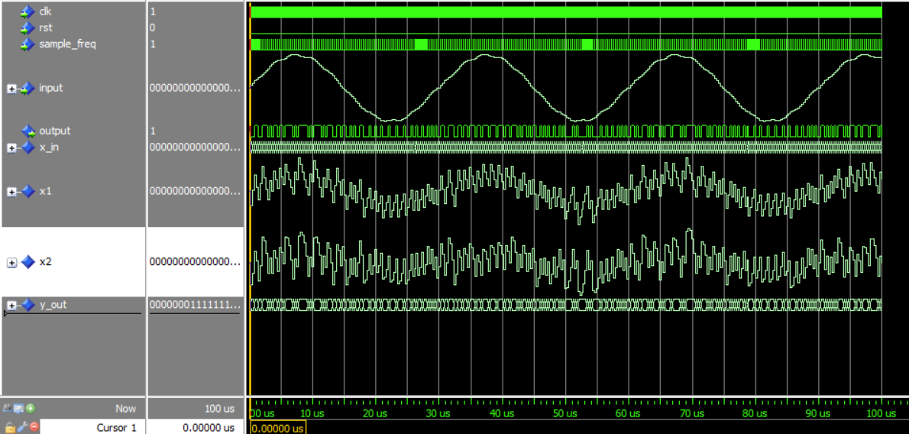
Modulador ΣΔ
Implementació a la FPGA
Fig. 22.- Cronograma del banc de proves del modulador ΣΔ.

Slide 56
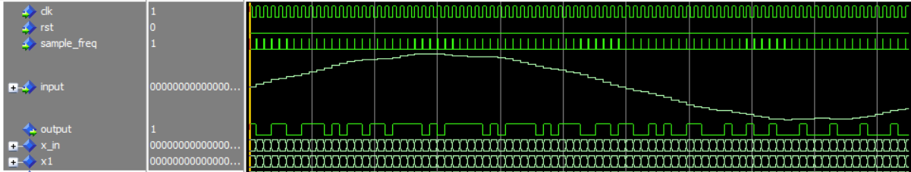
Modulador ΣΔ
Implementació a la FPGA
Fig. 23.- Cronograma del banc de proves del modulador ΣΔ.

Slide 57
Implementació final

Slide 58
Implementació final
Projecte sintetitzat a la FPGA
Recurs | Nombre
LUTs | 1170
Registres | 891
Slices | 247
Muxes | 46
DSPs | 4
Taula 8.- Utilització de recursos de la FPGA en la implementació final del projecte.

Slide 59
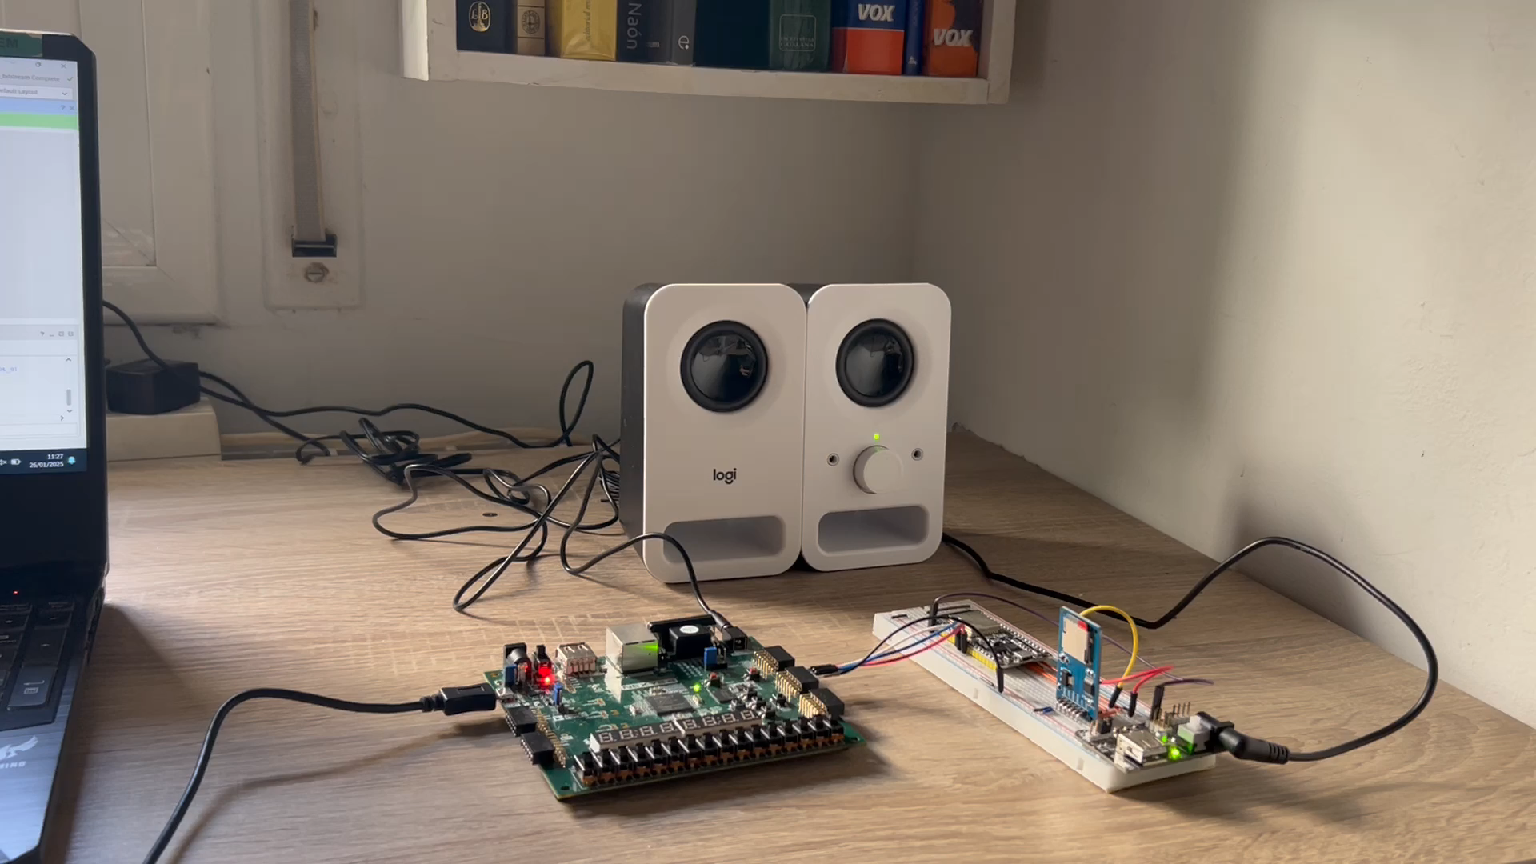
Implementació final
Resultat final

Slide 60
Implementació final
Conclusions
Implementar Receptor I2S
D & I Filtre Anti-Aliasing
D & I modulador ΣΔ
D & I Filtre Delmat
Objectiu 1
Objectiu 2
Objectiu 3
Objectiu 4

Slide 61
Implementació final
Futures línies de treball
Disseny & Implementació d’una etapa de delmat.
Disseny d’un modulador ΣΔ de major ordre.
Disseny & Implementació d’una etapa d’amplificació amb transistors GaN FET.

Slide 62
Bibliografía
[1] E. Gaalaas, “Class D Audio amplifiers: What, why, and how”, Analog Devices. https://www.analog.com/en/resources/analog-dialogue/articles/class-d-audio-amplifiers.html
[2] Wikipedia contributors, “Pulse-density modulation”, Wikipedia, Feb. 14, 2024. https://en.wikipedia.org/wiki/Pulse-density_modulation
[3] E. Systems, “Inter-ic sound (i2s)- esp32- esp-idf programming guide v5.4 documentation.” https://docs.espressif.com/projects/esp-idf/en/stable/esp32/api-reference/peripherals- /i2s.html, accedit el Gener 2025.
[4] Diotronic, “Diotronic S.A. – Componentes electrònicos” https://diotronic.com/, accedit el Gener 2025.
‌

Slide 63
Bibliografía
[5] eBay, “8G SanDisk Micro SD TF Memory Card 8GB Flash Memory Card Mini SDHC SDXC Adapter” https://www.ebay.ca/itm/8G-SanDisk-Micro-SD-TF-Memory-Card-8GB-Flash-Memory-Card-Mini-SDHC-SDXC-Adapter/224081107877, accedit el Gener 2025.
‌
[6] F. Rubén, I. A. Badillo, G. F. Torres, and J. S. García, “Simplification to the fast FIR-FFT filtering technique in the DSP interpolation process for band-limited signals” Revista Facultad de Ingeniería Universidad de Antioquia, no. 68, pp. 9–19, Oct. 2013, doi: https://doi.org/10.17533/udea.redin.17036.
[7] R. Lyons, “A beginner’s guide to cascaded integrator-comb (cic) filters.” https: //www.dsprelated.com/showarticle/1337.php, accedit el Gener 2025.
‌

Slide 64
Gràcies per la vostra atenció

